Slide 1
¿Cuál es el rol de los datos abiertos en las compras públicas?
Juan Pane

Slide 2
Qué son?
“son datos que pueden ser libremente usados, re-usados y redistribuidos por cualquiera, sujeto solamente, a lo sumo, a requisitos de atribución y redistribución con la misma licencia”
*(Fuente: )

Slide 3
uso
reuso
“abierto” = redistribución
(re)uso comercial
trabajos derivados
PERO, puede requerir:
- atribución
- uso de misma licencia

Slide 4
Ventajas de la implementación de datos abiertos
Económicas
Políticas
Eficiencia en uso de recursos (ahorro)
Innovación
Transferencia de costos
Nuevas oportunidades de negocios
Transparencia
Validación de la gestión de lo público

Slide 5
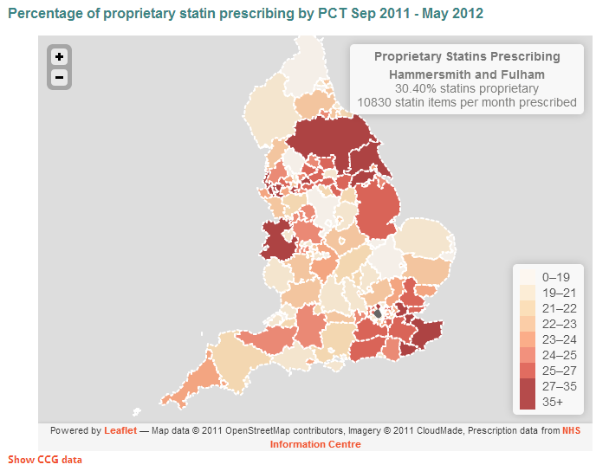
Eficiencia en el uso de recursos
En UK se detectaron 10MM £ por año de potencial ahorro mediante el análisis de prescripciones de medicamentos
http://www.prescribinganalytics.com/
Notes:
http://www.prescribinganalytics.com/analysis
Statins are the NHS’s second largest class of drugs by spend. NICE Clinical Guidance 67 suggests 40mg Simvastatin, a generic drug, as the default prescription for the reduction of lipids and prevention of cardiovascular disease.
There are five statins, and one combination therapy, which prescribers can choose from. These are:
Atorvastatin (brand name Lipitor. Became generic June 2012)
Fluvastatin Sodium (could be branded or generic)
Pravastatin Sodium (could be branded or generic)
Rosuvastatin Calcium (brand name Crestor. No generic includes this ingredient)
Simvastatin (generic only)
Simvastatin & Ezetimibe (generic only)
Prior to June 2012, when Atorvastatin came off patent, Atorvastatin and Rosuvastatin both cost at least 11 times more than Simvastatin 40mg, and sometimes more, depending on dosage. The spend per month on these drugs is as follows.
Aug 2011Sep 2011Oct 2011Nov 2011Dec 2011Jan 2012Feb 2012Mar 2012Apr 2012Date0.0005.000M10.00M15.00M20.00M25.00M30.00M35.00MSpend (£s)0.00037.00MAtorvastatinRosuvastatin CalciumSimvastatinGroupedStacked
In June 2012, Atorvastatin became available in generic form and the price dropped dramatically. Since that time, generic Atorvastatin might be a reasonable and cost-effective choice, so we have excluded dates after that time from this analysis.
In that time period (September 2011 to May 2012), the NHS could have saved a median £3.85 million per month if all GP prescribers exchanged Rosuvastatin Calcium for 40mg Simvastatin, and a median £22.96 million per month if they exchanged Atorvastatin for 40mg Simvastatin.
We have conservatively assumed that all other drugs are prescribed in their generic forms, since we don’t have the exact data on which of branded or generic was prescribed. The likelihood is that the true potential savings would be higher.

Slide 6
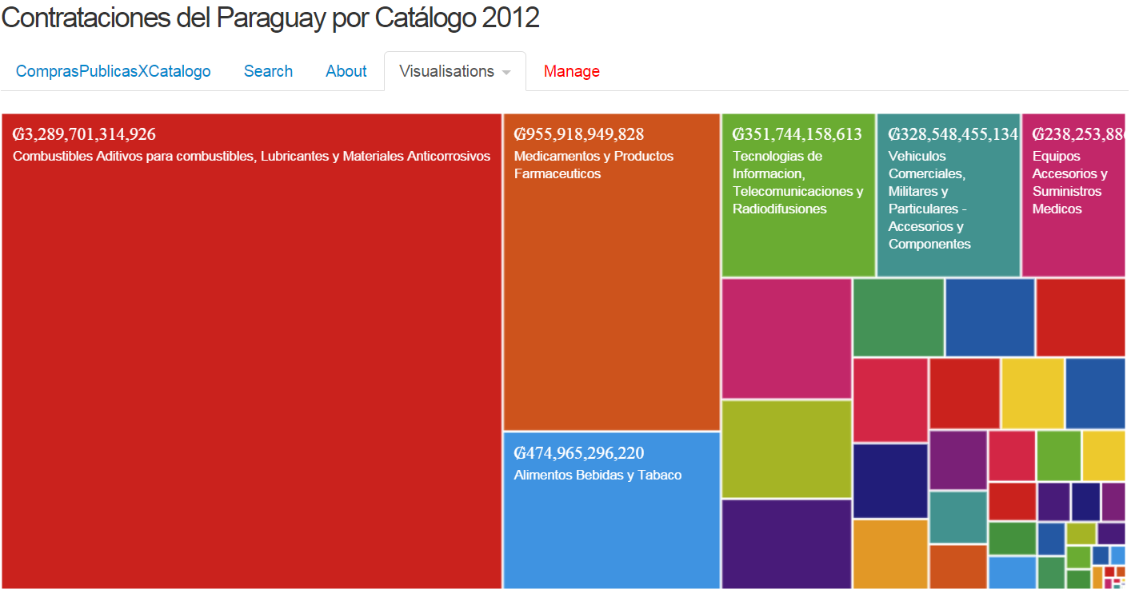
Innovación: Visualizaciones
http://openspending.org https://goo.gl/TKTWSs

Slide 7
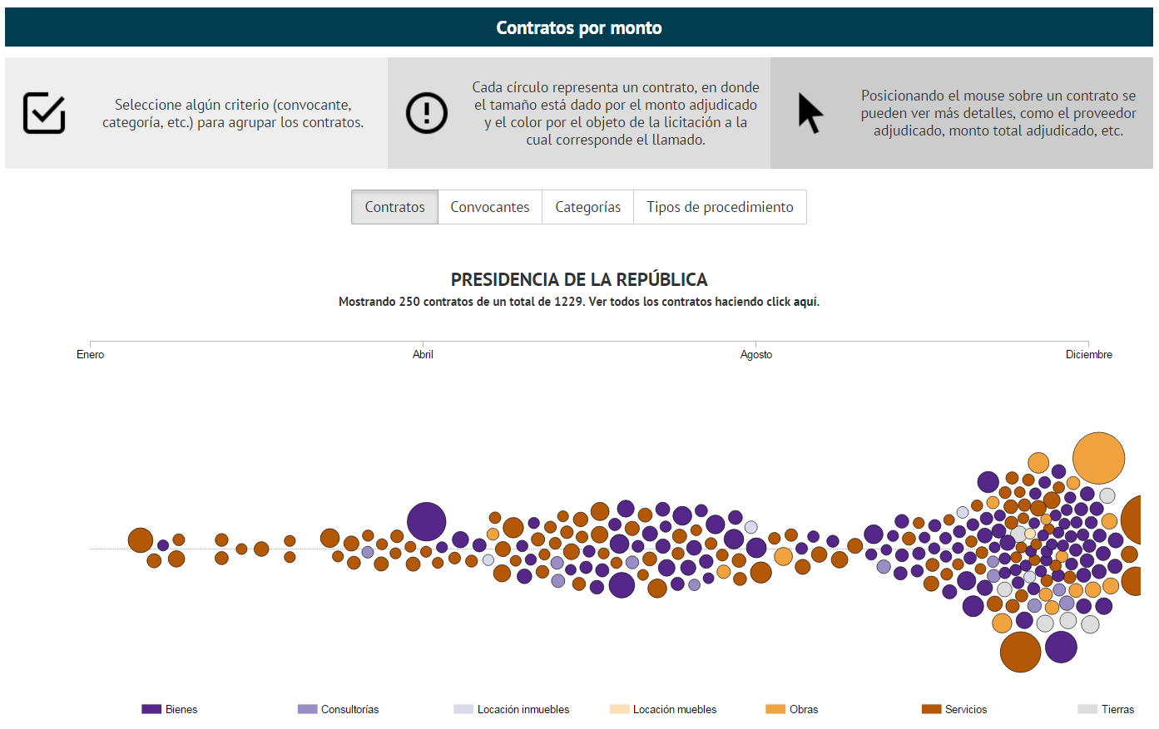
Innovación: Visualizaciones
https://www.contrataciones.gov.py/datos/visualizaciones/contratos

Slide 8
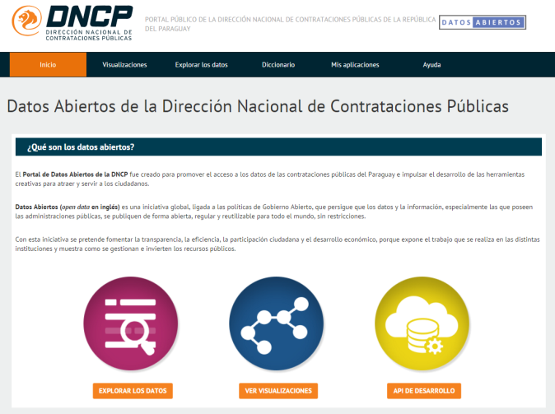
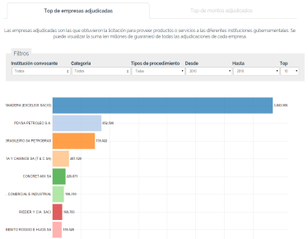
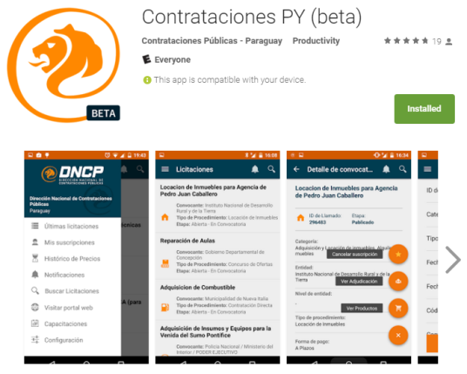
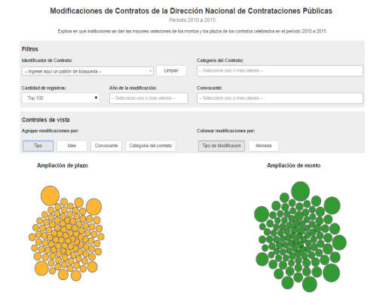
Transferencia de costos
Inversión inicial
https://www.contrataciones.gov.py/datos
Ahorro
Hackaton -> App
Sociedad civil + Gobierno
Sociedad civil
Academia

Slide 9
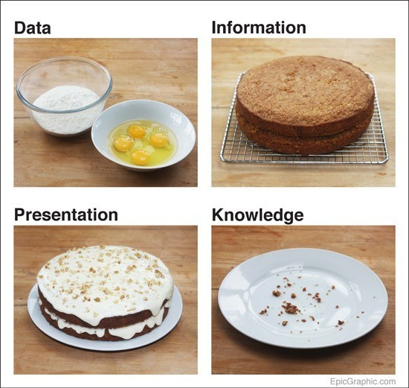
El valor de los Datos Abiertos está en su uso.
Dato
Información
Presentación
Conocimiento

Slide 10
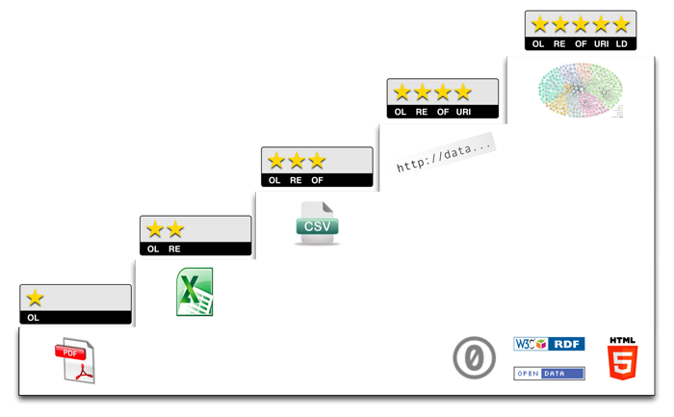
Estándar: Datos a 5 Estrellas (Tim Berners-Lee)
Costo
http://5stardata.info/

Slide 11
Información
públicamente disponible
≠

Slide 12
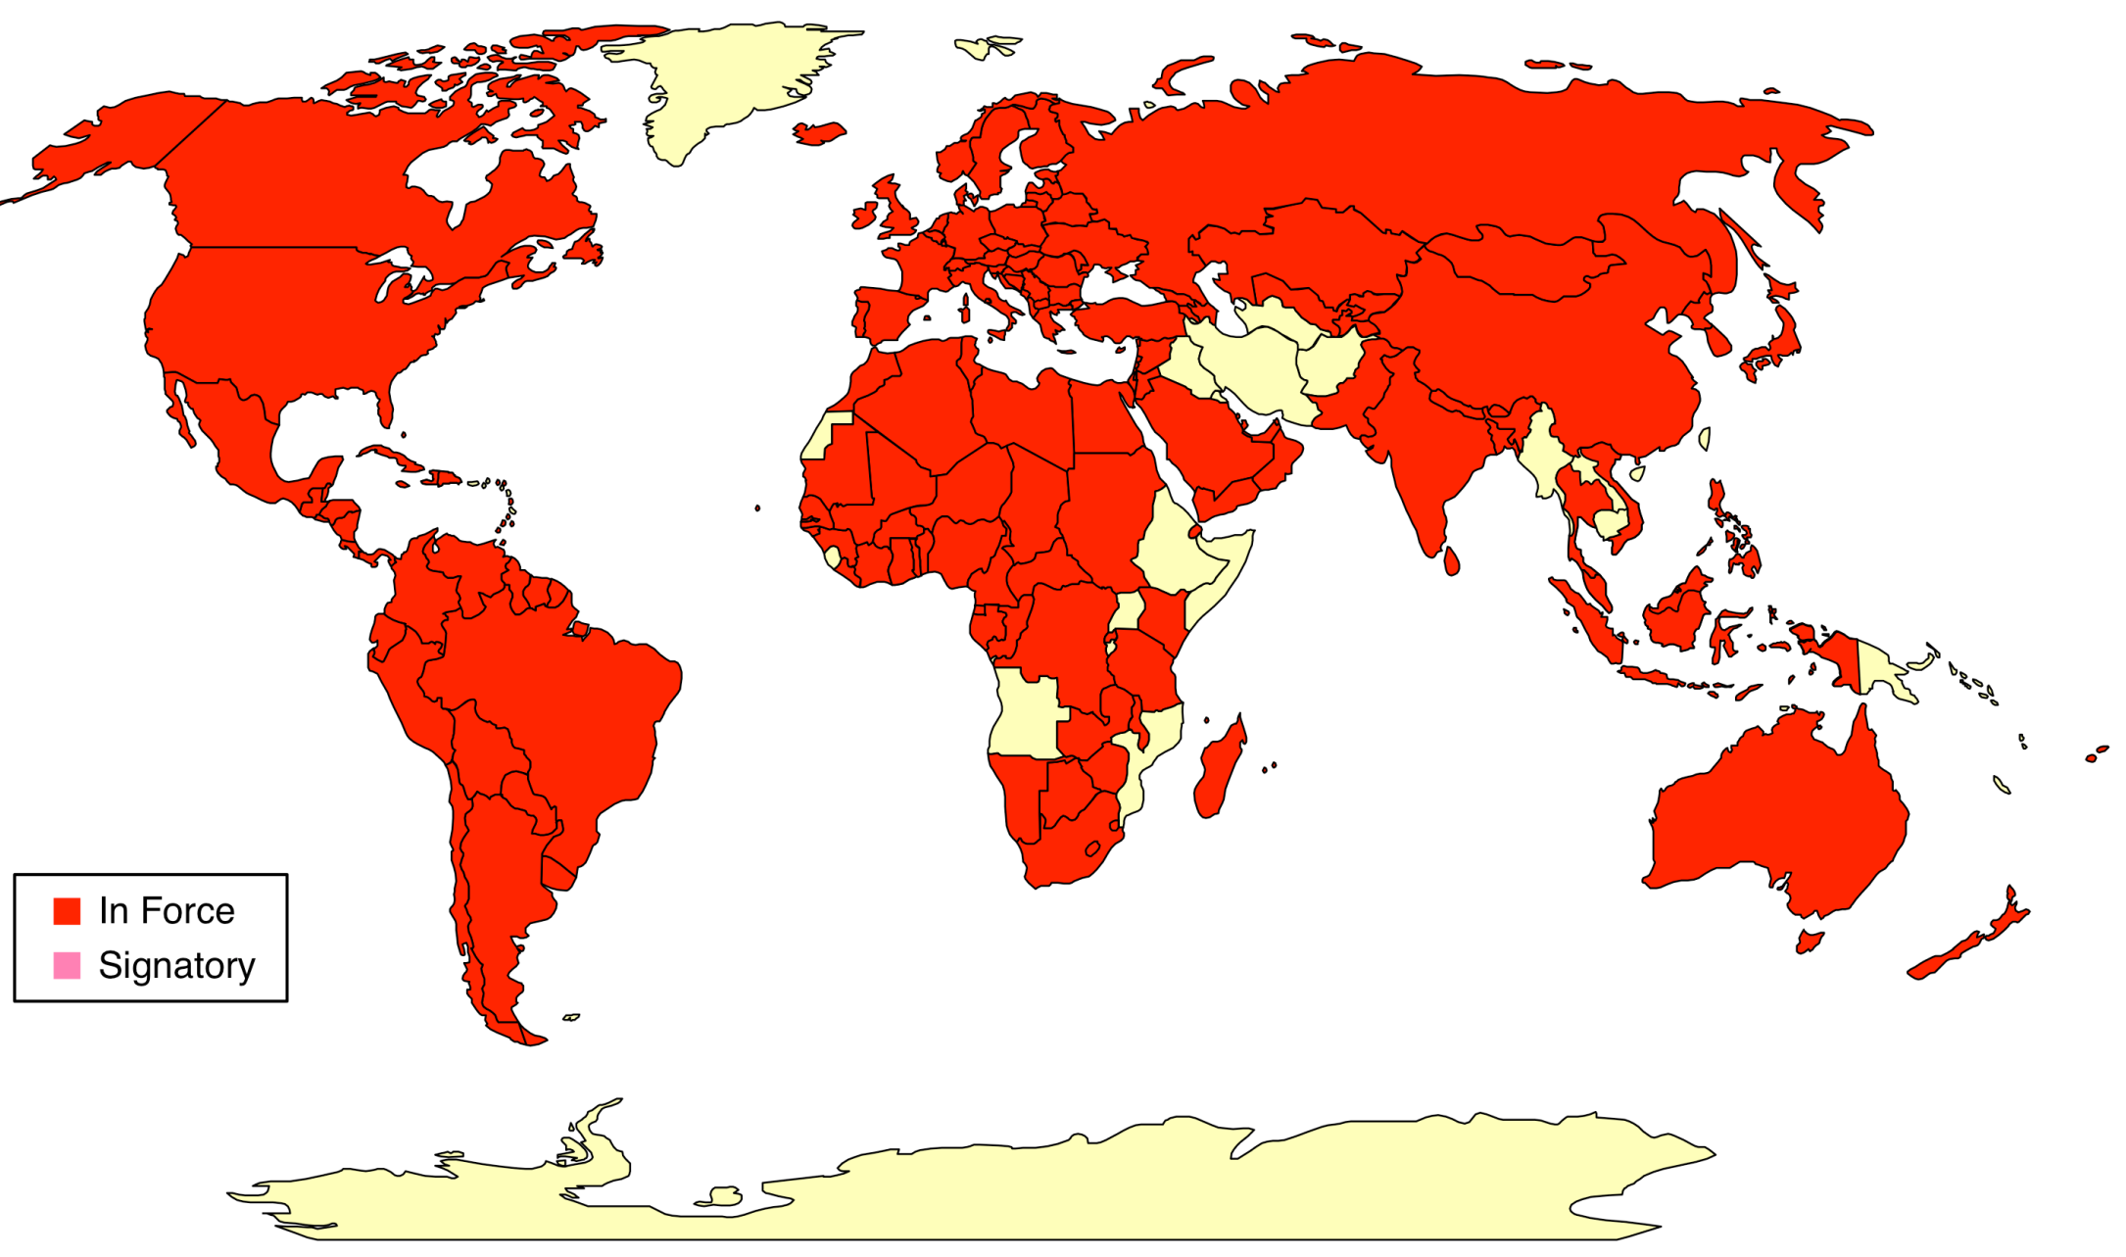
Países signatarios de la convención de Berna
http://cyber.law.harvard.edu/cx/sites/cx/images/Map1.png

Slide 13
Datos Abiertos Gubernamentales
Abierto
Datos
Abiertos
Gobierno
Abierto
Datos
Abiertos
Gub.
Datos
Gub.
Dato
Gobierno

Slide 14
Gobierno Abierto
Rendición
de cuentas
Participación
ciudadana
Transparencia
no hay Gobierno Abierto
=
no transparecia
=
no hay datos abiertos
=
no hay datos
=
sin sistemas de información
Tecnología
Innovación
e-Government

Slide 15
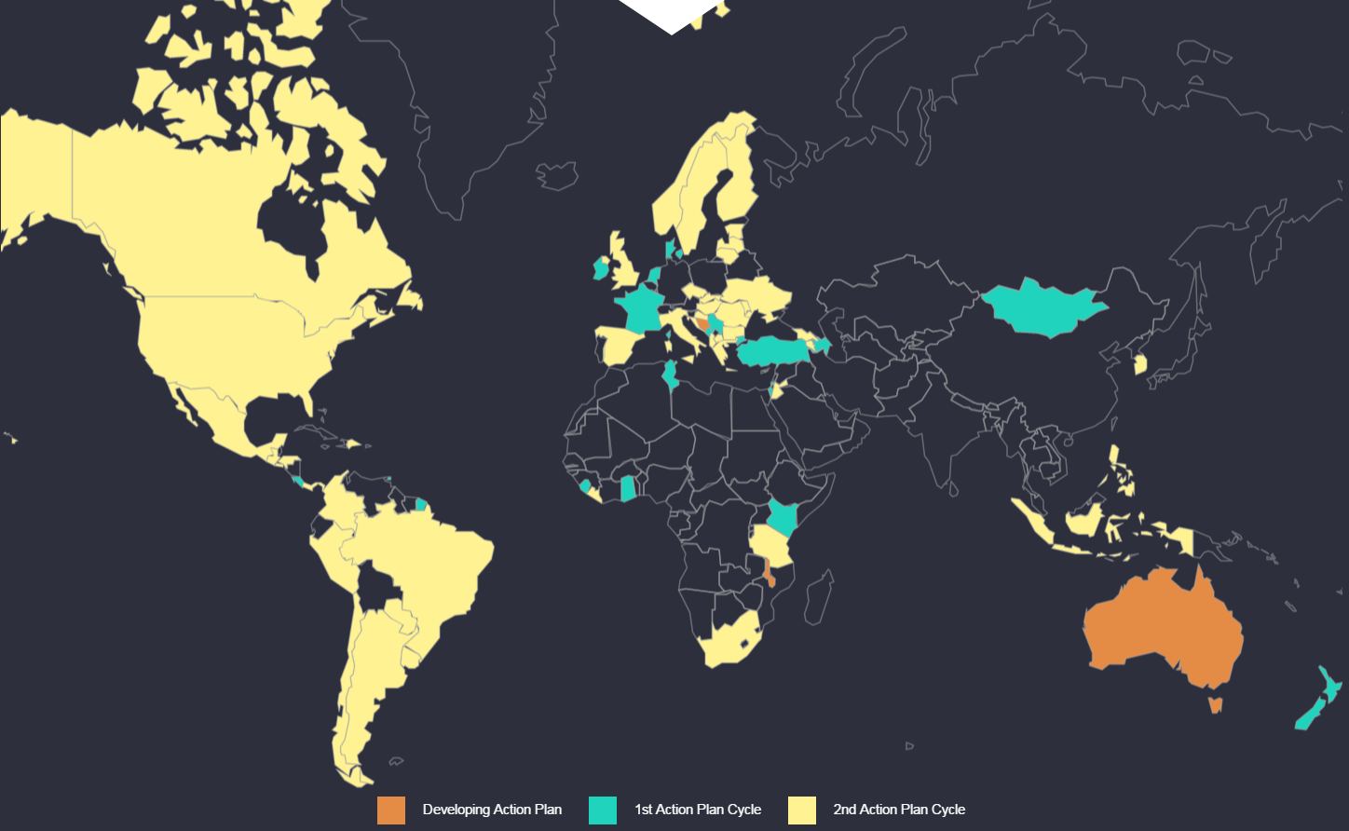
Alianza para el Gobierno Abierto (OGP)
http://www.opengovpartnership.org/

Slide 16
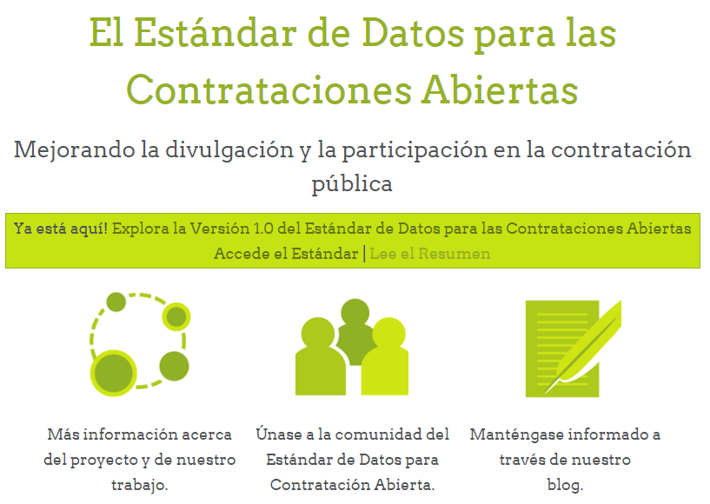
http://www.open-contracting.org/

Slide 17
OK, me puede interesar, y ahora?
Hay mucho camino ya recorrido
(muchos portales de e-GP)
Ahora:
implementar estándares -> reusabilidad
compartir experiencias -> integración
Necesitamos:
Comprender desafíos comunes
Construir sobre la diversidad, con visión a la integración

Slide 18
Gracias por no dormir (después del almuerzo)
Juan Pane. juanpane@gmail.com @pane_juan

Slide 19
Para el Cierre

Slide 20
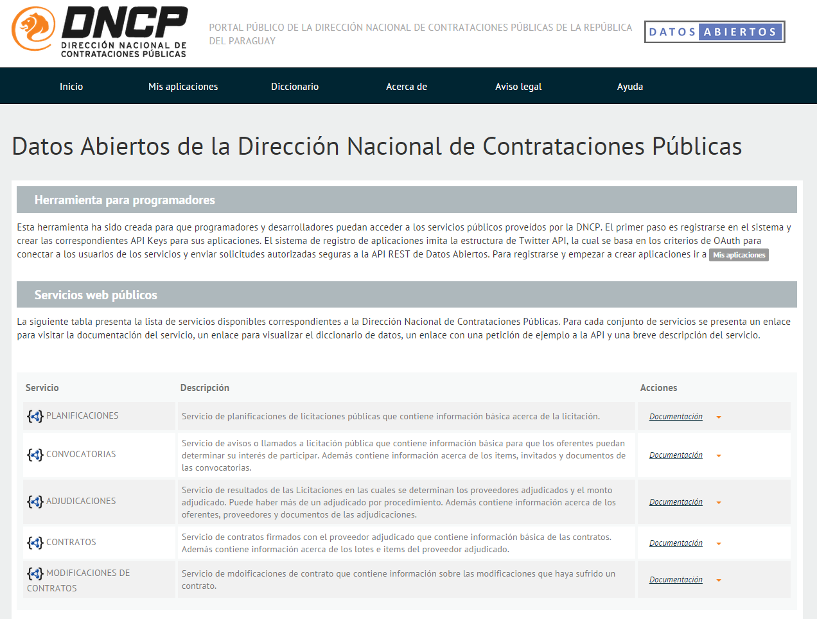
https://www.contrataciones.gov.py/datos

Slide 21
http://visualizaciones.datos.org.py/top-adjudicaciones/

Slide 22
Modificaciones de contrato
http://opendata.pol.una.py/dncp

Slide 23
